Slide 1
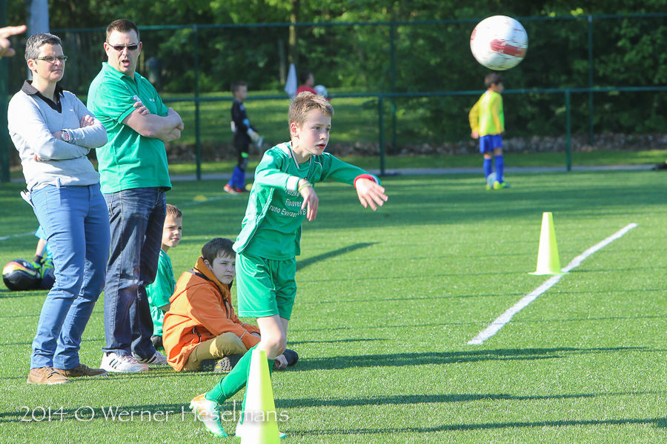
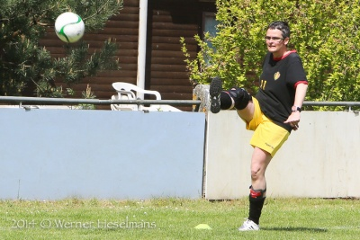
Dr. T. Verniest

Slide 2

Sporten bij longlijden - Sporten bij kanker
Wat zijn nuttige richtlijnen ?
Dr. T. Verniest

Slide 3
Sporten bij longlijden

Slide 4
Sporten >< Longlijden
  Fysiologie
  Guidelines astma en sporten
  Guidelines ander longlijden en sporten
Sporten en kanker
  Guidelines ACSM
Inleiding

Slide 5
Sporten bij longlijden
Rust : ademminuutvolume 6-7 l/min
Inspanning
  Toename ademvolume (60% VC)
  Stijging ademfrequentie (tot +/- 40-45/min)
  VE = VT x AF
Ventilatoir reserve : +/- 30%
  Inspanning meestal niet respiratoir beperkt, tenzij bij ernstig longlijden
  Olympische atleten gaan tot 90% MVV
Fysiologie

Slide 6
Sporten bij longlijden
Max Ventilatie
  Kinderjaren : gem 40l/min
  Volwassenen : 100-120 l/min (sed leven)
  Volwassenen : 180-200 l/min (getrainde personen)
Daalt naarmate leeftijd vordert
  LF daalt ikv verlies elasticiteit longen en thoraxwand
  Kan tegengegaan worden door regelmatige aerobe training
Fysiologie

Slide 7
Sporten >< Longlijden
  Fysiologie
  Guidelines astma en sporten
  Guidelines ander longlijden en sporten
Sporten en kanker
  Guidelines ACSM

Slide 8
Sporten bij longlijden
EIA >< EIB
  EIB : bronchoconstrictie (10% gezonde personen)
  EIA : idem + andere astma klachten
Tot 80% van niet behandelde astma
→ astma aanval door inspanning
Risico op astma
  Hoog : bij duursporten en wintersporten
  Laag : korte inspanningen
‘Swimming issue’
  Pool chlorine hypothesis
  Blijvende discussie
Astma

Slide 9
Sporten bij longlijden
Astma

Slide 10
Sporen bij longlijden
Astma

Slide 11
Sporten bij longlijden
Behandeling – cfr GINA guidelines
Dopinglijn.be
Astma

Slide 12



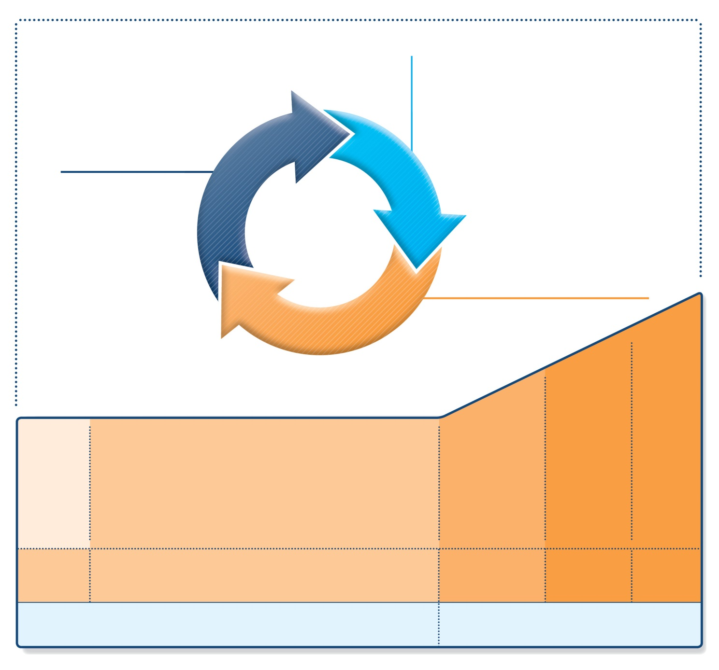
Stepwise management - pharmacotherapy
Diagnosis
Symptom control & risk factors
(including lung function)
Inhaler technique & adherence
Patient preference
ASSESS
REVIEW RESPONSE
Symptoms
Exacerbations
Side-effects
Patient satisfaction
Lung function
ADJUST TREATMENT
Asthma medications
Non-pharmacological strategies
Treat modifiable risk factors
STEP 5
STEP 4
STEP 1
STEP 2
STEP 3
Refer for
add-on
treatment
e.g.
anti-IgE
*For children 6-11 years, theophylline is not recommended, and preferred Step 3 is medium dose ICS
**For patients prescribed BDP/formoterol or BUD/ formoterol maintenance and reliever therapy
# Tiotropium by soft-mist inhaler is indicated as add-on treatment for adults
(≥18 yrs) with a history of exacerbations
PREFERRED
CONTROLLER
CHOICE
Med/high
ICS/LABA
Low dose ICS
Low dose
ICS/LABA*
Other
controller
options
Consider low dose ICS
Leukotriene receptor antagonists (LTRA)
Low dose theophylline*
Med/high dose ICS
Low dose ICS+LTRA
(or + theoph*)
Add tiotropium#
High dose ICS
+ LTRA
(or + theoph*)
Add tiotropium#
Add low
dose OCS
RELIEVER
As-needed short-acting beta²-agonist (SABA)
As-needed SABA or
low dose ICS/formoterol**
GINA 2015, Box 3-5 (2/8) (upper part)

Slide 13
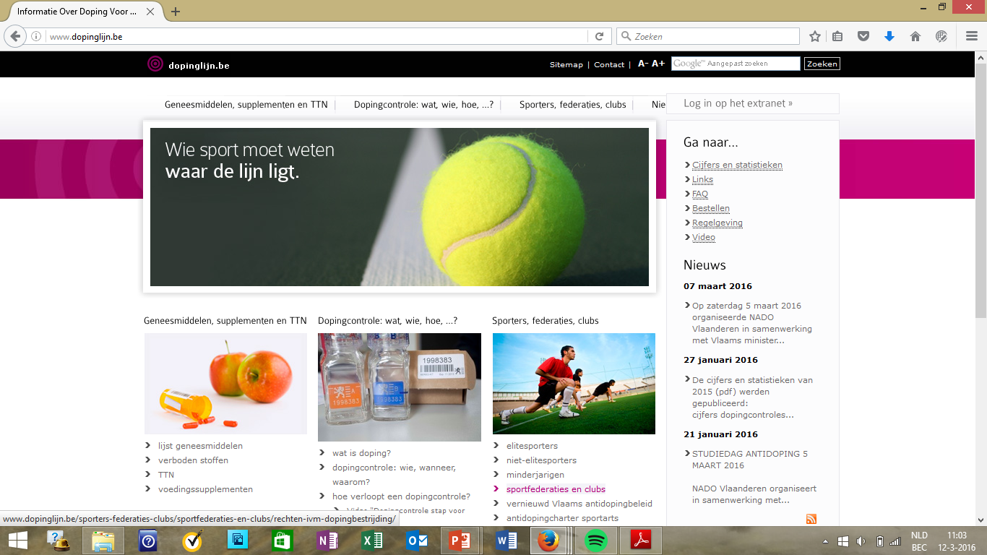
Astma

Slide 14
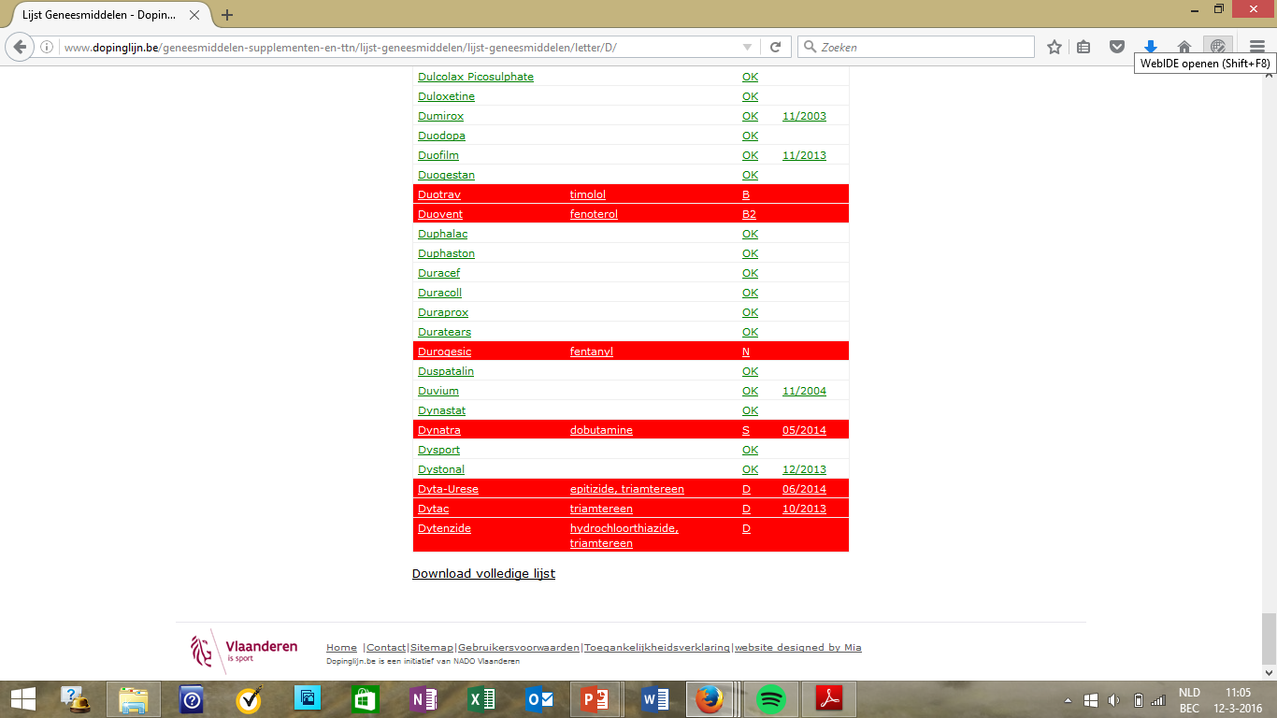
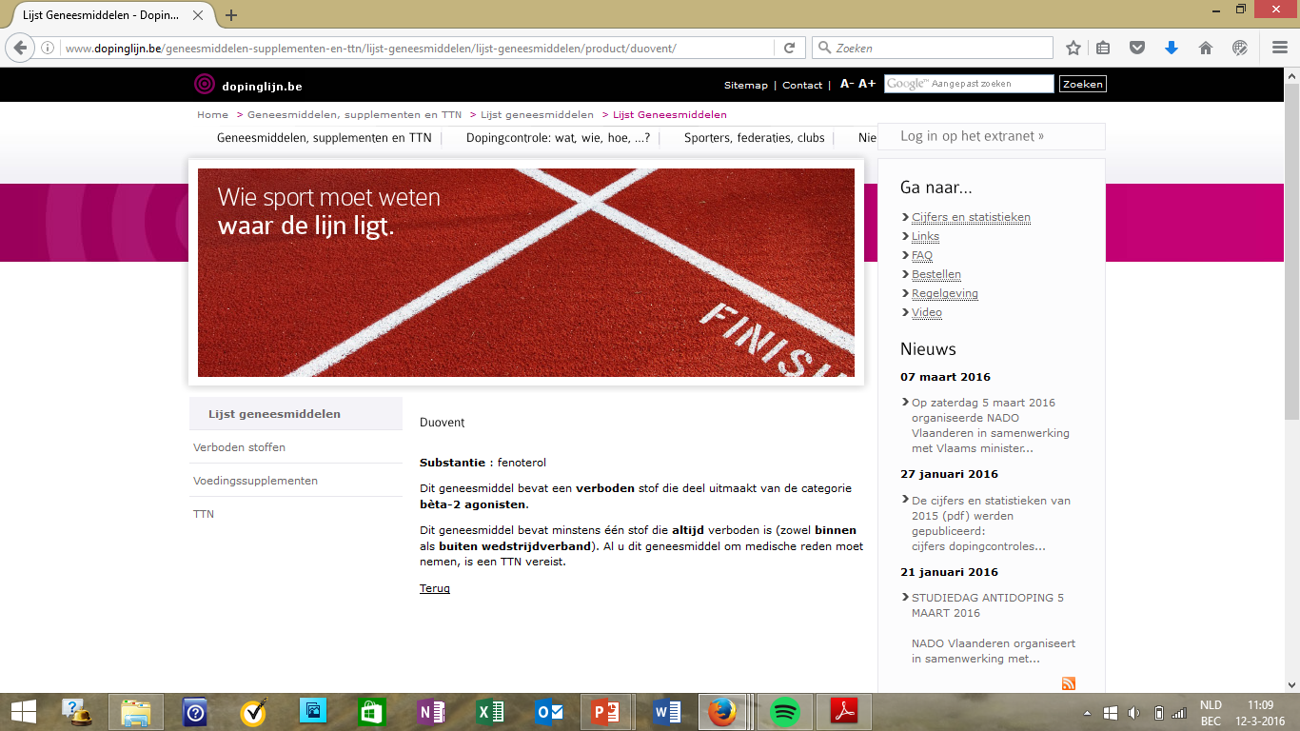

Slide 15
Sporten >< Longlijden
  Fysiologie
  Guidelines astma en sporten
  Guidelines longlijden en sporten
Sporten en kanker
  Guidelines ACSM

Slide 16
Sporten bij longlijden
Ander longlijden meestal met
verminderde LF
(ventilatie, gasuitwisseling, cardiaal, spierkracht, …)
  COPD : afname ESW - DLCO
  ILL : afname TLC – DLCO
  PHT, CF, LTx, …
RESPIRATOIRE REVALIDATIE
  Verminderen dyspnoe
  Verbetering spierkracht
  Toename inspanningscapaciteit
  Verbetering QOL
  …
Longlijden

Slide 17
Sporten bij kanker

Slide 18
Sporten >< Longlijden
  Fysiologie
  Guidelines astma en sporten
  Guidelines longlijden en sporten
Sporten en kanker
  Voordelen
  Guidelines ACSM

Slide 19
Sporten bij kanker
Sporten tijdens kankerbehandeling zou
voordeel bieden, maar…
  Onvoldoende/ongekende richtlijnen (ACSM)
  Tijdsgebrek
  Veiligheid
Voordelen
  Vitale rol in kankerpreventie en controle ziekte
  Minder kankerrisico
  Verbeterd overleving (colon, borst)
  Gewicht, fitheid, spiersterkte, QOL, …
  Symptoomcontrole : pijn, vermoeidheid, …
Kanker

Slide 20
Sporten bij kanker
Er bestaat geen ideale richtlijn over
‘soort training’
Best ‘medisch begeleid’ sporten
  Cardiale CI
  Andere CI
Vermijd inactiviteit !!
Kanker

Slide 21
Kanker

Slide 22
Sporten bij kanker
  Doel
    Fysieke paraatheid - QOL
    Uitstel recidief/preventie kanker (vermoedelijk)
    Beter omgaan met angst
    Verminderen of voorkomen lange termijn NW of laattijdige effecten kankerbehandeling
    …
  Algemeen
    Voldoende recuperatie van HK, RT, …
    Cave : vermoeidheid, anemie, neuropathie
    Klassieke en kanker gerelateerde CI
Kanker

Slide 23
Sporten bij kanker
Richtlijnen
  Vermijd inactiviteit
  ADL snel hervatten (na HK)
  Dagelijks tot 30’
  Langzaam opbouwen
  Matige intensiteit
  Aerobe training/ Weerstandstraining
Kanker

Slide 24
Sporten bij kanker
Specifieke aandachtspunten
  Trainen met partner
  Vermijden publieke ruimtes (vb. zwembad)
    Infectierisico
  Anemie / Leukopenie / Thrombopenie
  BotM+ : fractuurrisico
  Borst : lymfoedeem
  …
Kanker

Slide 25
TAKE HOME MESSAGE
Astma bronchiale
  Duursport en wintersport meest risico
  Zwemsport ?
  Goede astma controle (GINA)
Kanker
  Vermijd inactiviteit
  Kanactief (UZ Leuven – borst CA)
TAKE HOME S

Slide 26

TAKE HOME MESSAGE

